Slide 1
Le FCE à l’honneur de vous présenter son dossier partenaire pour la saison 2022-2023

Slide 2
Sommaire
Présentation du club
Organigramme
L’équipe en charge des partenariats
Le projet sportif
Pourquoi être partenaire ?
Exemple de déductions d’impôts
Tarifs des partenariats et mécénats

Slide 3
Présentation du club
Notre association, le Football Club Escalquens, est un club de football amateur ambitieux et sain. Il privilégie la mixité et l’insertion de tous. Nous plaçons les notions de respect et de fair-play au premier plan pour toutes les catégories de joueuses et joueurs. Nous souhaitons bien sûr que ces notions soient associées aux performances sportives comme tout bon compétiteur mais nous pensons que le football permet d'apporter et de véhiculer de grandes valeurs humaines et civiques quel que soit l'âge et le sexe de la personne impliquée au club.
D’années en années, notre association continue d’attirer du monde et est donc une pierre angulaire du sport de notre ville. Depuis sa création en 2002, notre club ne cesse de grandir. Avec pas moins de 390 licenciés au mois de juin 2022, cette institution qu’est le FCE représente l’association la plus importante en nombre sur la commune.
Notre école de football est connue et reconnue, la preuve lors des trois dernières saisons pas moins de trois jeunes joueuses ont signé au Toulouse Football Club, le club fanion de notre région.

Slide 4
Organigramme
Co – président : Pierre Couderc
Co – président, trésorier : Philippe Sazy
Vice – président et responsable École foot féminine : Gaëtan Caulet
Vice – président et responsable École foot masculine : Banières Benoit
Secrétaire : Christelle Dedieu

Slide 5
L’équipe en charge des partenariats
L’équipe chargée du partenariat s’engage à vous tenir informés de la vie du club, et nous aurons le plaisir de vous convier à venir partager avec nous un moment de convivialité à l’occasion d’évènements sportifs.

Slide 6
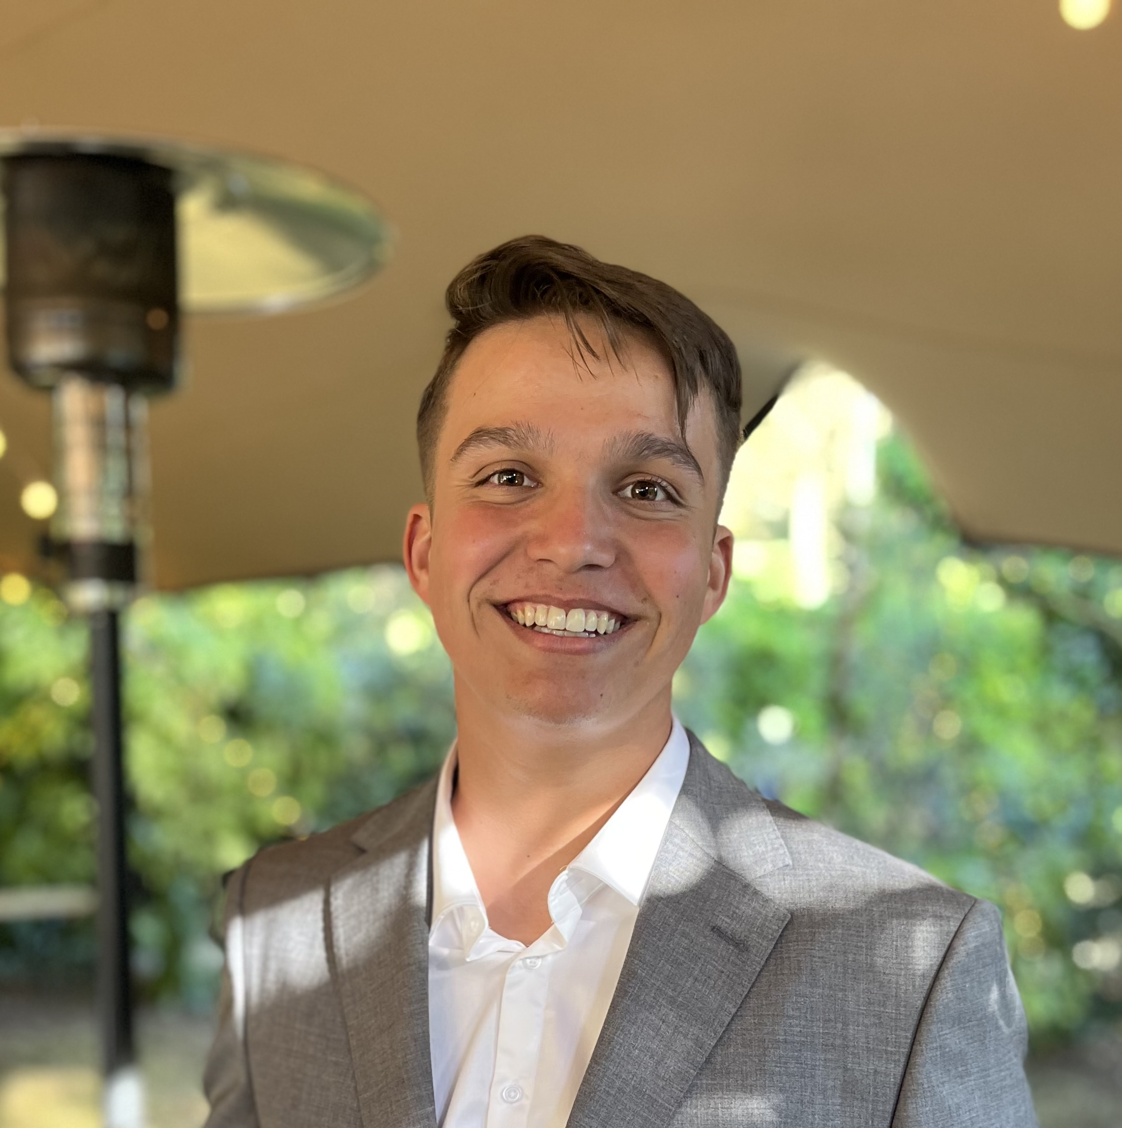
Pablo LE GALL
Alternant en charge du partenariat
Pablo.fce31@gmail.com
07 83 11 32 26

Slide 7
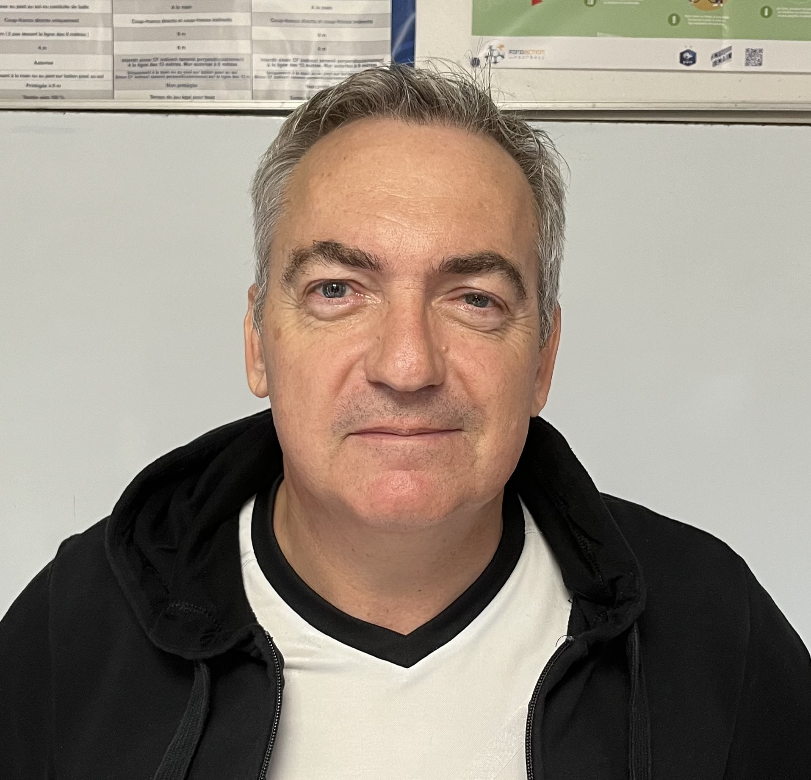
Christophe CABIROL
Responsible du partenariat
Ch.cabi@gmail.com
06 84 33 39 83

Slide 8
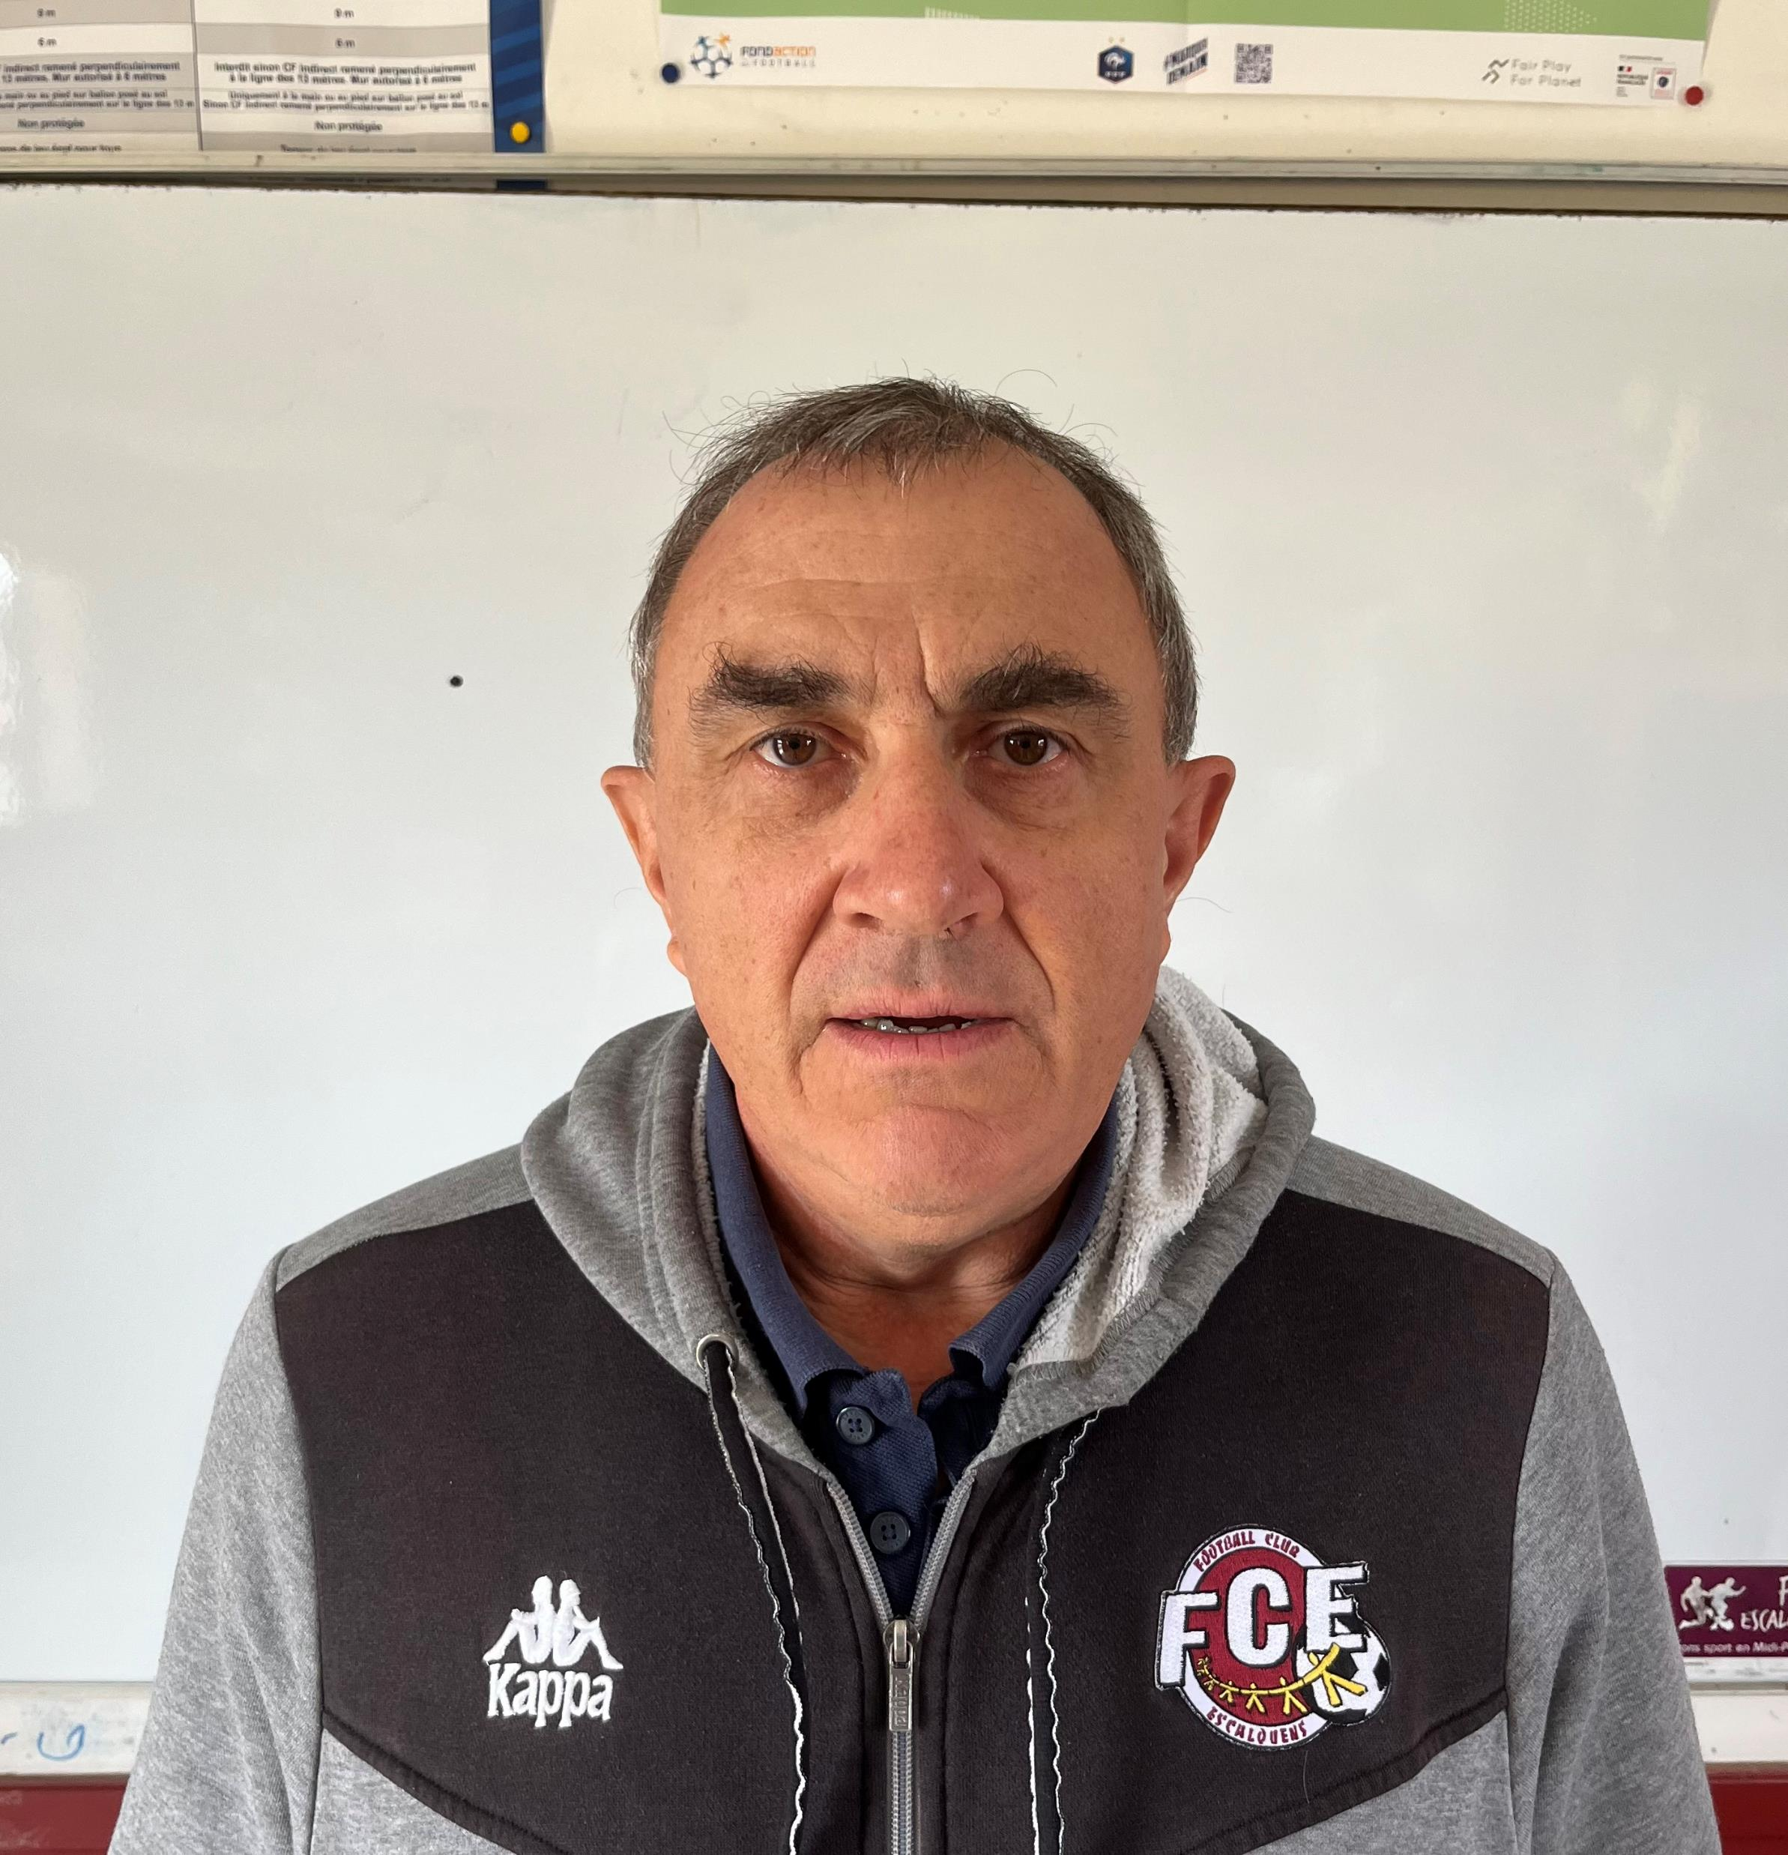
Pierre COUDERC
Co-Président
Couderc.pastel@gmail.com
06 30 70 28 27

Slide 9
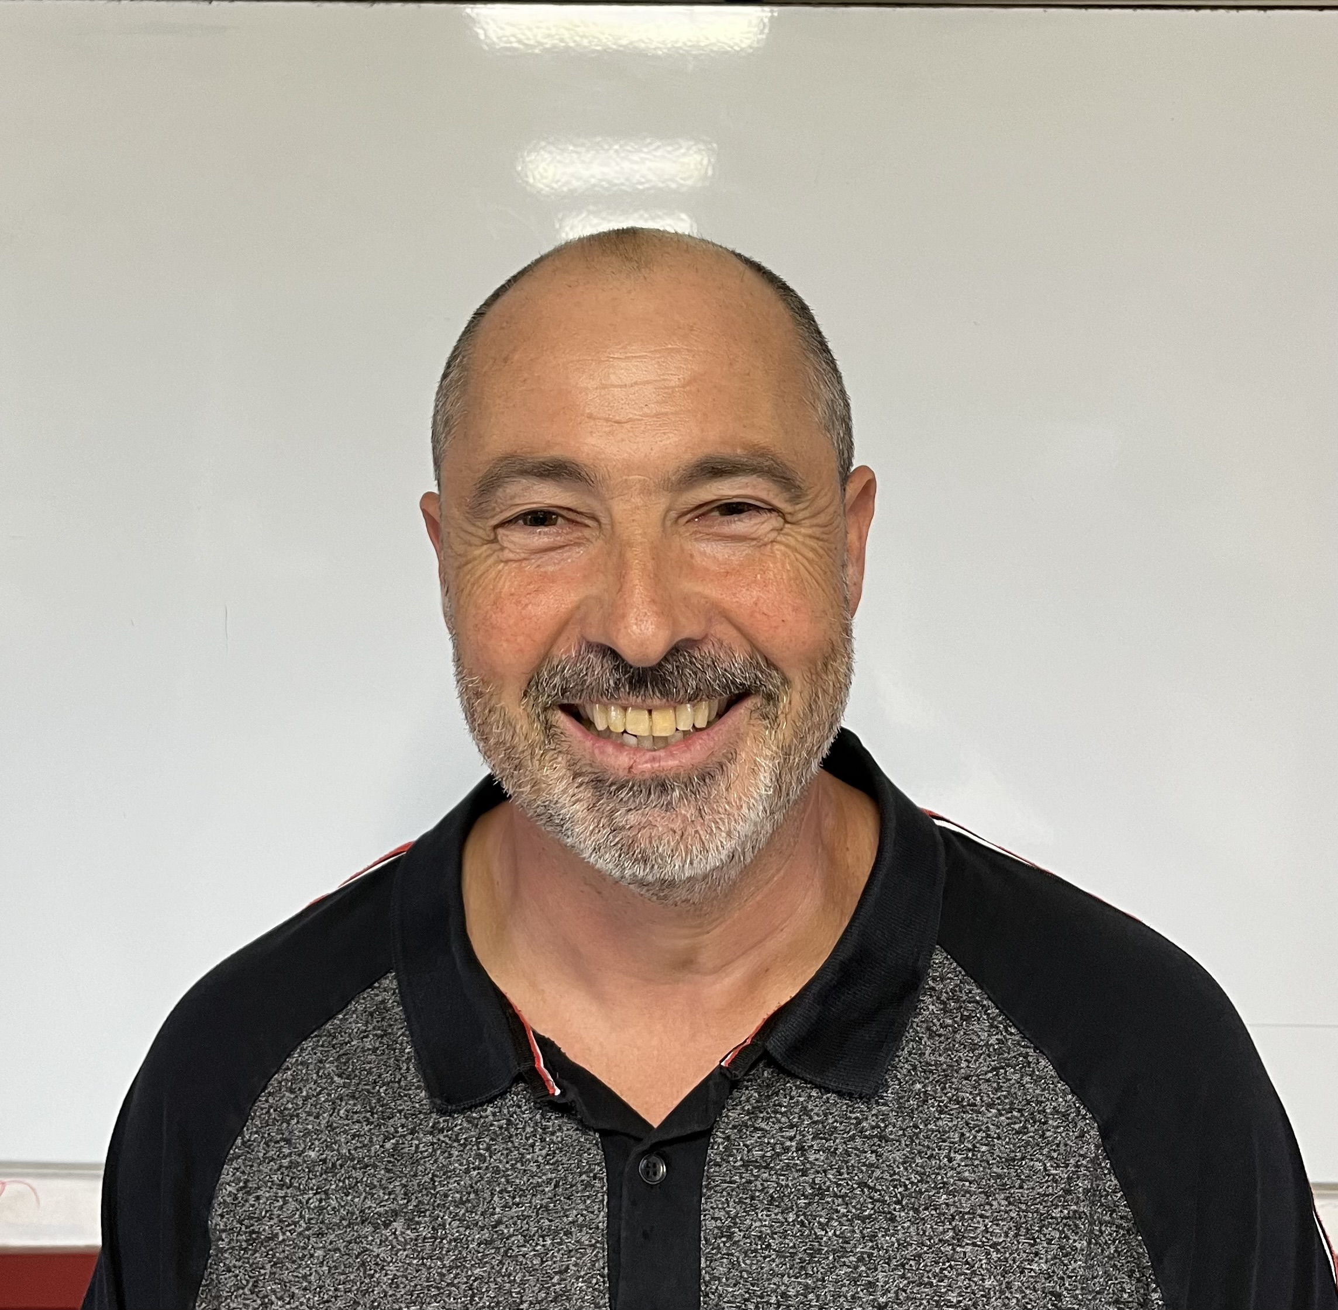
Philippe SAZY
Co-Président
tchikencacs@orange.fr
06 15 95 36 72

Slide 10
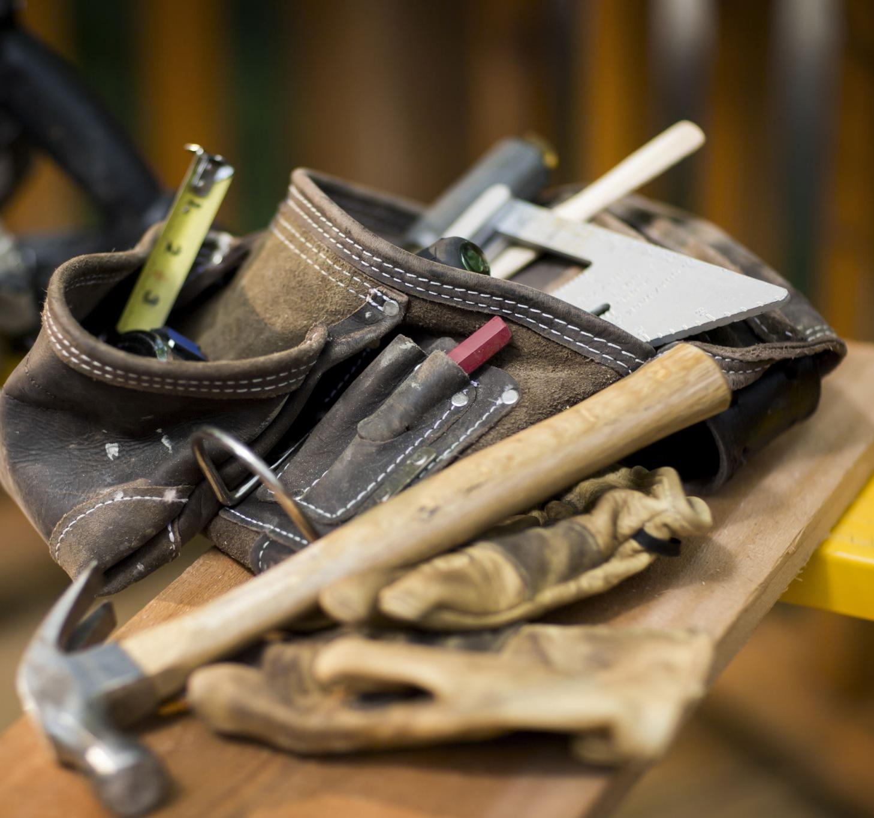
Le projet sportif
Notre projet se base sur trois axes majeurs. Être un club compétitif, convivial et citoyen.

Slide 11
Un club compétitif
Le FCE est un club sportif, engagé dans de nombreuses compétitions. Le FCE est également club formateur, il a pour responsabilité d’enseigner la pratique du football aux jeunes, de les faire progresser, et de leur apporter cette satisfaction que nous avons quand nous nous améliorons, ainsi nous deviendrons meilleurs(es). Il faut que cette volonté d’aller « plus haut, plus loin », se fasse dans le respect des autres, des arbitres, des adversaires et des partenaires.
Notre projet comporte donc un volet sportif majeur, basé sur l’ambition, le travail et le plaisir.

Slide 12
Un club convivial
Le football est un sport collectif. Comme dans tous les autres « sports co », l’esprit d’équipe tient un rôle majeur dans la réussite sportive. Le ciment de cet esprit d’équipe, c’est la convivialité, l’envie d’être ensemble, le plaisir de partager.
Notre projet comporte un certain nombre d’idées pour faciliter les échanges au sein du club, et favoriser la convivialité, la solidarité et l’amitié.

Slide 13
Un club citoyen
Le football est un sport universel et populaire, qui par la force des choses a aujourd’hui un rôle éducatif, citoyen et social. A notre échelle, nous souhaitons promouvoir au sein du club les comportements responsables, la notion de l’intérêt général, de civisme et de respect des différences.
Notre équipe souhaite que le FCE ait une influence positive dans l’éducation des jeunes joueuses et joueurs, et participe à en faire non seulement des footballeuses et footballeurs mais surtout des jeunes sain(e)s et responsables.
Nous espérons rassembler tous les adultes du club, joueuses, joueurs, parents, éducatrices, éducateurs, dirigeant(e)s et bénévoles autour de cette démarche.

Slide 14
Pourquoi être partenaire ?
Chers partenaires ou futurs partenaires, le Football Club Escalquens, a besoin de vous.
Afin de poursuivre la formation de nos jeunes, de rester attractif en continuant d’attirer un maximum de nouveaux joueurs, mais surtout de garder des joueurs pour être compétitif, le FCE a besoin de vous tous. Votre aide est primordiale au développement et à la vie de notre club.
Votre intérêt à faire partie de nos partenaires, soutenir un club amateur sain et ambitieux avec un fort engagement citoyen est une chose qui ne peut être que bénéfique à votre entreprise et votre image. Le but est aussi de donner une image positive de votre entreprise à travers notre club, des événements tels que des tournois ou des journées partenaires. Le deuxième avantage est aussi de profiter d'une communication efficace au niveau local. Le dernier point et pas des moindres, vous bénéficierez d'avantages fiscaux.

Slide 15
Le sponsoring
Le soutien matériel et/ou financier en vue d’en tirer un bénéfice direct est assimilable à une opération de publicité. Les dépenses en sponsoring sont entièrement déductibles du résultat net.

Slide 16
Le mécénat
Le club du FC Escalquens étant une association « loi 1901 », à caractère sportif et éducatif, toute somme versée dans le cadre d’un mécénat sera déductible d’impôts à hauteur de 66% dans la limite de 20% du revenu et toute somme versée dans le cadre d'un sponsoring sont déductibles du résultat de l’entreprise, au titre de charges d’exploitation (déduction de 60 % sur le CA de la société don dans la limite du 0,5 % CA HT).

Slide 17
Exemple déduction d’impôts
Montant du mécénat | Réduction d’impôt | Coût réel pour l’entreprise
2 000€ | 1 200€ | 800€
1 000€ | 600€ | 400€
500€ | 300€ | 200€
200€ | 120€ | 80€
Ce tableau vous présente des exemples de déduction d’impôts dans le cadre du mécénat. Par exemple sur un don de 1000€, le coût réel pour votre entreprise ne sera que de 400€ !

Slide 18
Nos prestations
Prestation |  | Tarif minimal | Bonus
Panneau terrain d’honneur sur 2 ans | 4 x 3 | 500€
Panneau terrain d’honneur sur 1 an | 4 x 3 | 400€
Calendrier Publicité SportEasy |  | 150€
Survêtements flocage logo | 100 pièces 200 pièces 300 pièces | 800€ 1 200€ 1 500€
Shorts foot à 5 | 50 pièces 100 pièces 150 pièces | 400€ 600€ 800€
Shorts foot à 8 | 12 pièces | 200€
Shorts foot à 11 | 14 pièces | 200€
Shorts Séniors | 14 pièces | 300€
Maillots foot à 11 de U14 à Séniors | 15 pièces | 600€
Maillots foot à 8 de U10 à U13 | 13 pièces | 450€
Maillots foot à 5 de U6 à U9 | 8 pièces | 350€
Mécénat |  | Libre | Panneau des partenaires
Toutes les prestations peuvent s'adapter à votre budget, le tableau suivant ne présente que quelques exemples.
Tout don, même minime, nous est utile !

